Slide 1

项目六：乡村振兴网网站页面
布局与定位
网 页
设计与制作

Slide 2

6.7
绝对定位

Slide 3
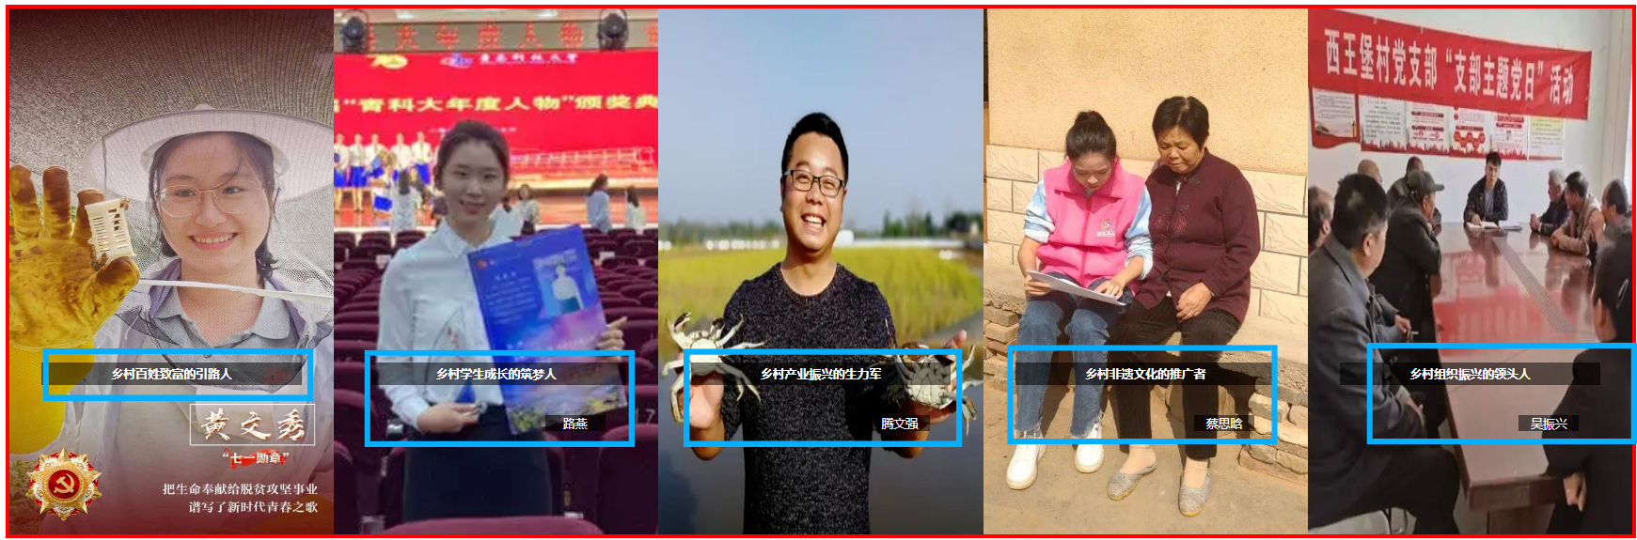
任务7乡村振兴模范榜样人物介绍和姓名的精确定位

Slide 4
目 录
01
绝对定位
02
绝对定位的应用场景

Slide 5
一、绝对定位
绝对定位属性
设置为绝对定位的元素框从文档流完全删除，并相对于其包含块定位，包含块可能是文档中的另一个元素或者是初始包含块body。元素原先在正常文档流中所占的空间会关闭，就好像该元素原来不存在一样。元素定位后生成一个块级框，而不论原来它在正常流中是何种类型的框。

Slide 6
一、绝对定位
绝对定位属性的值
选择器{position:absolute；}
绝对定位使元素的位置与文档流无关，因此不占据空间。普通流中其它元素的布局就像绝对定位的元素不存在一样。

Slide 7
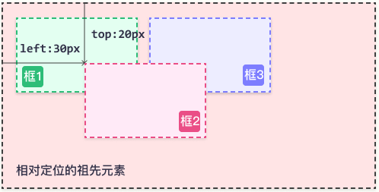
一、绝对定位
绝对定位解析
对于元素“框2”：
如果将 top 设置为 20px，那么框2将移动到相对定位的祖先元素顶部下面 20 像素的地方。
如果将 left 设置为 30 像素，那么会在相对定位的祖先元素左边再创建 30 像素的空间，也就是将元素向右移动。
position: absolute;
left: 30px;
top: 20px;

Slide 8
一、绝对定位
注意比较
相对定位是“相对于”元素在文档中的初始位置。
绝对定位的元素的位置相对于最近的已定位祖先元素，如果元素没有已定位的祖先元素，那么它的位置相对于最初的包含块body。

Slide 9
二、绝对定位的应用场景
在日常的使用定位时，普遍以父节点为相对定位，子节点为绝对定位
此方法可简称为“子绝父相”

Slide 10
谢 谢！

